Slide 1
hvordan fælles-kommunale udbud kan bidrage til gode udbuds-løsninger
Charlotte Hardam
Afdelingschef,
Jura, Projekter og Kontrakter
cgh@samaqua.dk
Tlf.:+45 63132489

Slide 2
Vores ejere/kunder
SamAqua
VandCenter Syd
Vand og Affald
Middelfart Spildevand
Kerteminde Forsyning
Fredericia Spildevand & Energi
NFS
Ærø Vand
Assens Forsyning
BlueKolding
Provas
Langeland Forsyning
FFV
Odense Renovation
Sønderborg Forsyning
Det er enkelt at komme med!
14 selskaber indenfor
Vand – Spildevand
– Affald og Fjernvarme
Indkøbsvolumen for drift og investeringer mere end kr. 2 mia. årligt.
Antal medarbejdere ca. 1000
Forskellige forretningskulturer

Slide 4
Fremtiden
Branchen i forandring
Kravene skærpes
Kravene stilles afhængigt af selskabernes position
Fælles serviceselskab
FORS
KLAR
HOFOR
BIOFOS
SK Forsyning
Nordsjælland
Fusion/samarbejde
Din Forsyning
Horsens-Odder
SamAqua-modellen
Effektivisering gennem samarbejde
Samarbejdsområder justeres efter behov

Slide 5
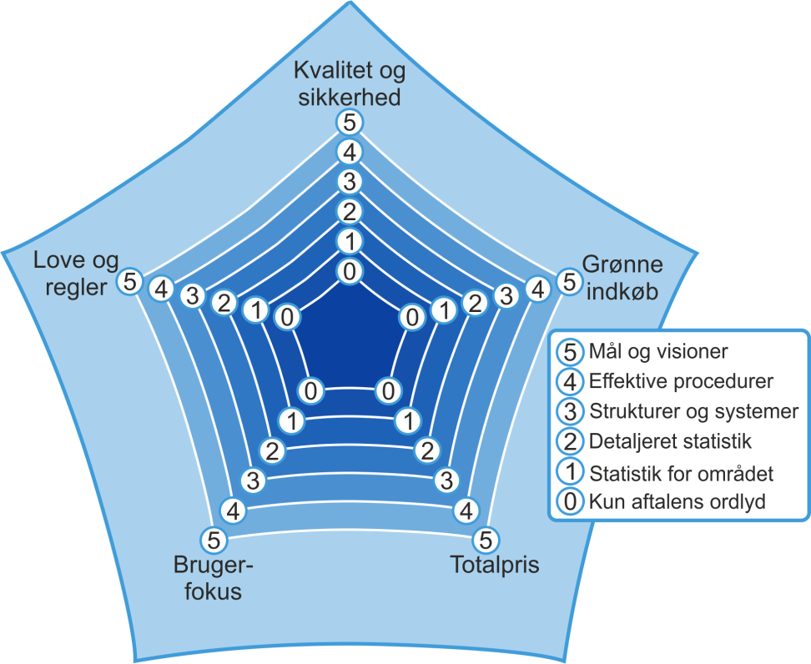
Fremtidens krav!
Stigende kompleksitet i udbudsopgaverne:
Indkøb af varer, tjenesteydelser og bygge og anlægsprojekter
Vigtigere kriterier end billige stykpriser
Kvalitet og sikkerhed (Mærker)
Grønne indkøb/CSR (Partnerskab mv)
Totalpris (TCO)
Brugerfokus (Adfærdsøkonomi)
Love og regler
Stigende krav til organisatorisk modenhed
- offentlig/privat samarbejde:
Kontrakternes ordlyd
Basale statistikker
Detaljerede statistikker
Strukturer, systemer og organisering
Effektive procedurer
Nedskrevne mål og visioner
Internationalisering

Slide 6
Kernekompetencer i Jura, Projekter og Kontrakter
Købmænd og procesfacilitatorer (målet er gode gennemtænkte aftaler)
Juridisk kompetencer
Udbudsret
Entrepriseret
Aftale og Kontraktret
GDPR
Forhandlingsteknik
Forretningsudvikling og Innovation
Fagekspertise – om muligt
Digitalisering af processer
Indkøbsøkonomi
Kontraktstyring
E-handel

Slide 7
88 udbud for 2019 - 2021
Altid opdateret på www.samaqua.dk
System for forbrugsafregning
Genanvendelse/nyttiggørelse af biogødning
Forsikringer
Revision
Dagrenovation
Poser, bio- og skraldesække
Transport af alm. kompost til borgere
Affaldsposer til madspande
Affaldsbeholdere og spande
Modtagelse af forbrændingsegnet affald og bioaffald
4 genbrugsfraktioner
Og mange flere

Slide 8
Hvad gør SamAqua
Løbende kompetenceudvikling
Tæt samarbejde med styre- og arbejdsgrupper
Tæt dialog med leverandører
Markedsudvikling
Fokus på kontraktstørrelser
Opdeling i delaftaler
Modne lokale leverandører
Afprøver nye udbudsformer
Stor fokus på innovation og teknologiudvikling
Sammensætter de rigtige kompetencer
Afsætter tid nok til fordybelse og analyse

Slide 9
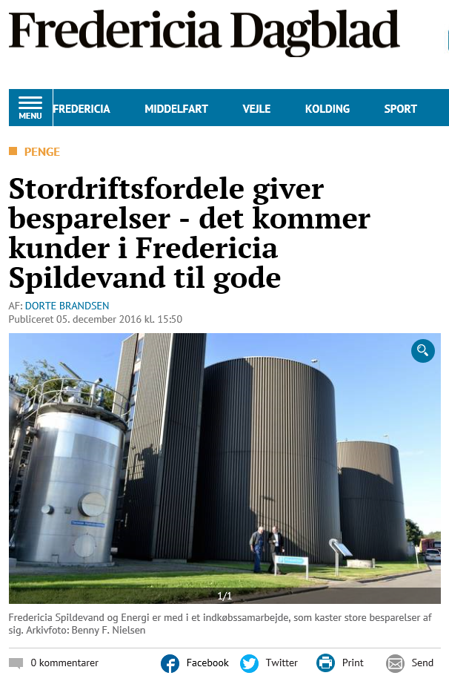
2 eksempler på godt samarbejde
3 selskaber på;
Udbud af affaldsbeholdere og spande
3 selskaber på;
Udbud af dagsrenovation

Slide 10
Fordele ved fælles udbud
Optimering af arbejdsprocesser
Færre omkostninger til udbudsarbejdet
Lavere transaktions-omkostninger
Bedre markedsposition
Økonomiske gevinster
Fælles kontraktstyring
Fælles optimering af kontrakten
Vidensdeling i kontraktperioden

Slide 11
Udfordringer og opmærksomhedspunkter
Stort er ikke altid godt!
Konkurrence situationen
Er markedet klar?
Dialog og Høring
Giver det stordriftsfordele?
Indkøbsmønstre skal være ensartet
Forandringsparat for fælles krav og processer
Forskellige regulativer

Slide 12
Samarbejde i branchen
Kontakt cgh@samaqua.dk

